Slide 1
火灾火源探测小车 设计评审
第五组
吴星泽、徐力、王世年、焦光磊、衣峰
2021-06-17

Slide 2
目录
研究背景及意义
主要模块及设计
核心功能的调试
主要的算法实现
预算分工及计划

Slide 3
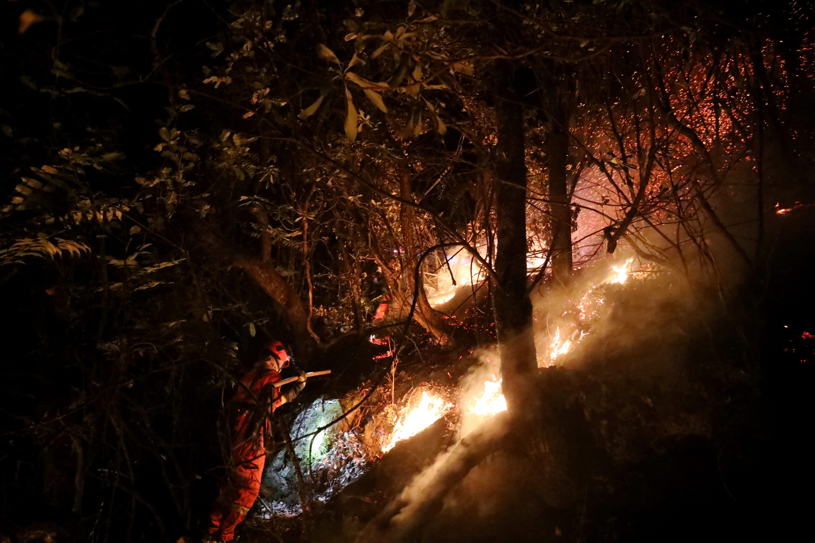
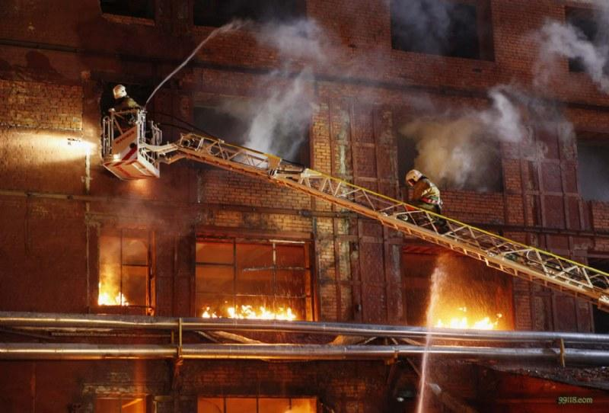
1. 研究背景及意义
1.1 火灾起火现状
一直以来，无论是在我国，还是在世界范围内，森林火灾频发，森林起火的主要方式是地表热源点将森林可燃物、火源和火险天气集合在一起的综合作用所导致，在此点源的基础上进一步蔓延，形成火灾。目前主要的应对手段是人工扑灭火线，耗时耗力，且事故频发。
而另一方面，建筑起火一样频发，相较于森林火灾，建筑着火，有着燃烧迅速、火场情况更加复杂等特点。目前的救援方法除了外部扑救之外，往往还要消防员深入火灾内部施救，不确定的环境，以及燃烧爆炸的复杂性，使众多消防员命陷其中。

Slide 4
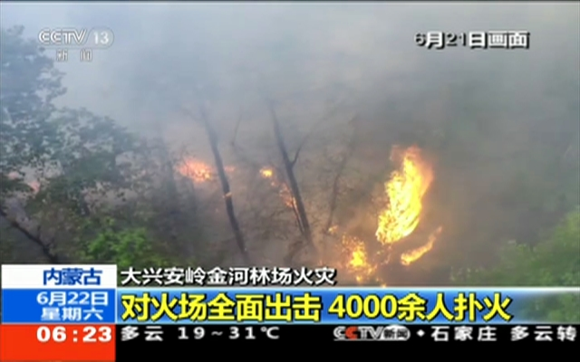
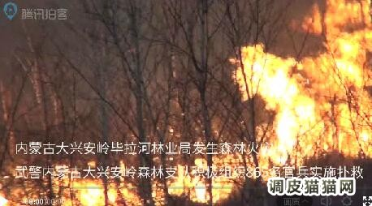
1. 研究背景及意义
1.2 森林多点起火
2014年6月22日中午，内蒙古自治区大兴安岭北部原始林区发生火灾，发现10多处火点。其中大的1亩以上，小的也有半亩，散布在森林腹地，起火原因尚不明确。由于地被物厚，且多分布油脂较大的马尾松、落叶 松和桦树，地表还有大量的石塘林，扑打和清理的难度都很大。

Slide 5
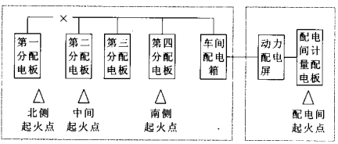
1. 研究背景及意义
1.3 建筑内多点起火
2018年12月28日19时30分 ,江苏省启东市寅阳镇一箱包制造厂发生火灾 ,由于发现及时 ,扑救得当 ,未造成严重后果。经专家勘察发现存在多个起火点。最早起火为厂房内中间起火点 ,同时证明厂房北侧起火点为飞火所致 。
动力配电及起火点关系示意图

Slide 6
1. 研究背景及意义
1.4 研究意义
本次设计的火源探测小车具有以下重要功能:
1、通过红外热成像模块寻找火源点
2、通过GPS模块，用算法在地图上进行火源点的标识
通过热成像模块可同时寻找多个火源点，并将其在地图上一一标识。
利用该小车可有效预防多点起火带来的安全以及财产问题。

Slide 7
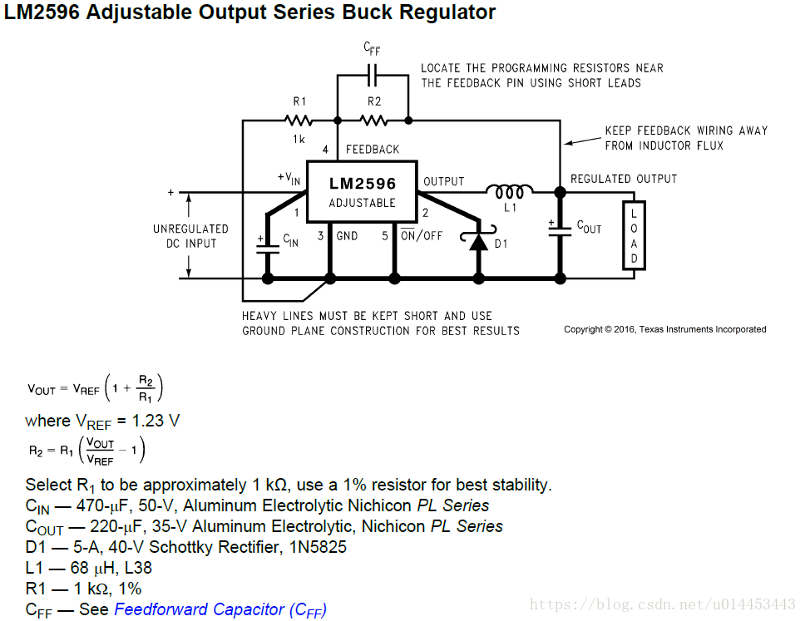
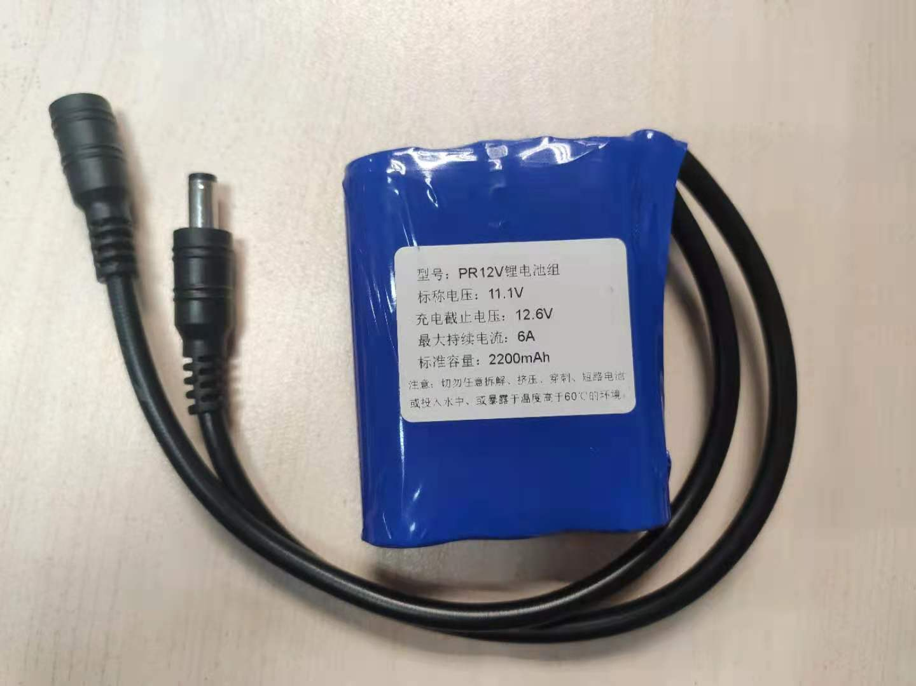
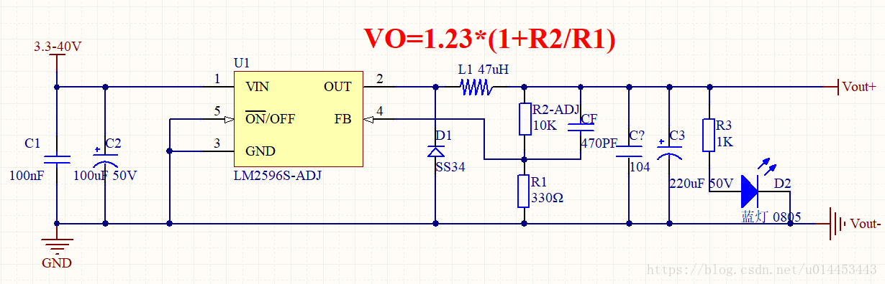
2. 主要模块及设计
2.1 电源管理
电源：PR12V锂电池组
电源控制芯片：LM2596S
形成高效稳压电路，并进行不同电压之间的负载调节

Slide 8
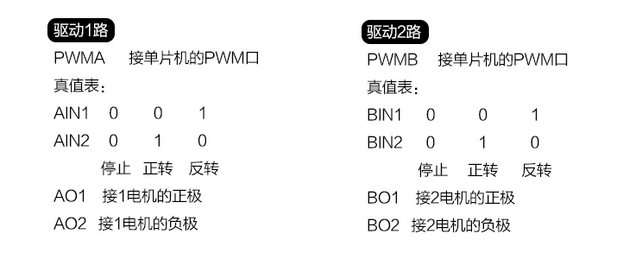
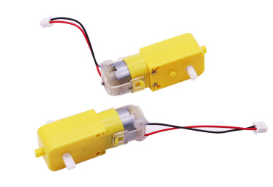
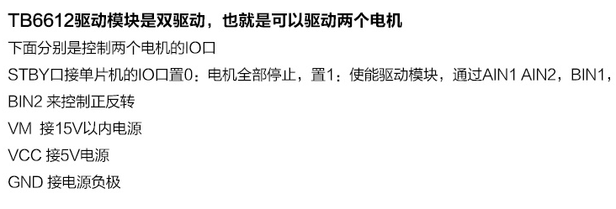
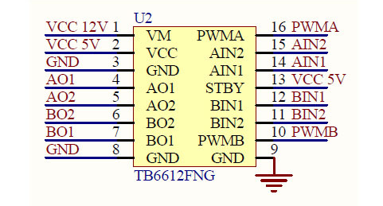
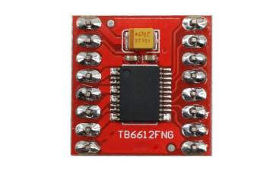
2. 主要模块及设计
2.2 电机驱动

Slide 9
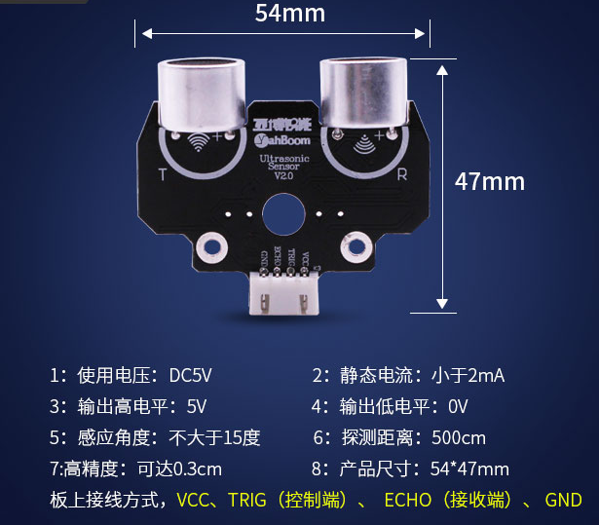
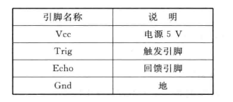
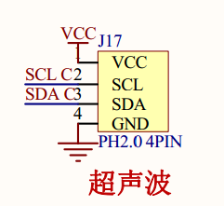
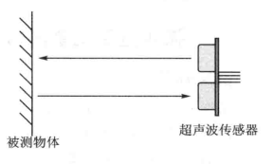
2. 主要模块及设计
2.3 超声波模块
超声波模块是利用超声波的特性检测距离的传感器，其带有两个超声波探头，分别作为发射和接收超声波。其测量的范围是0-500cm。
1) 采用Trig引脚触发，自动检测是否有信号返回
2) 有信号返回，通过Echo引脚输出一个高电平脉冲
3) 距离=(高电平脉冲时间*340)/2

Slide 10
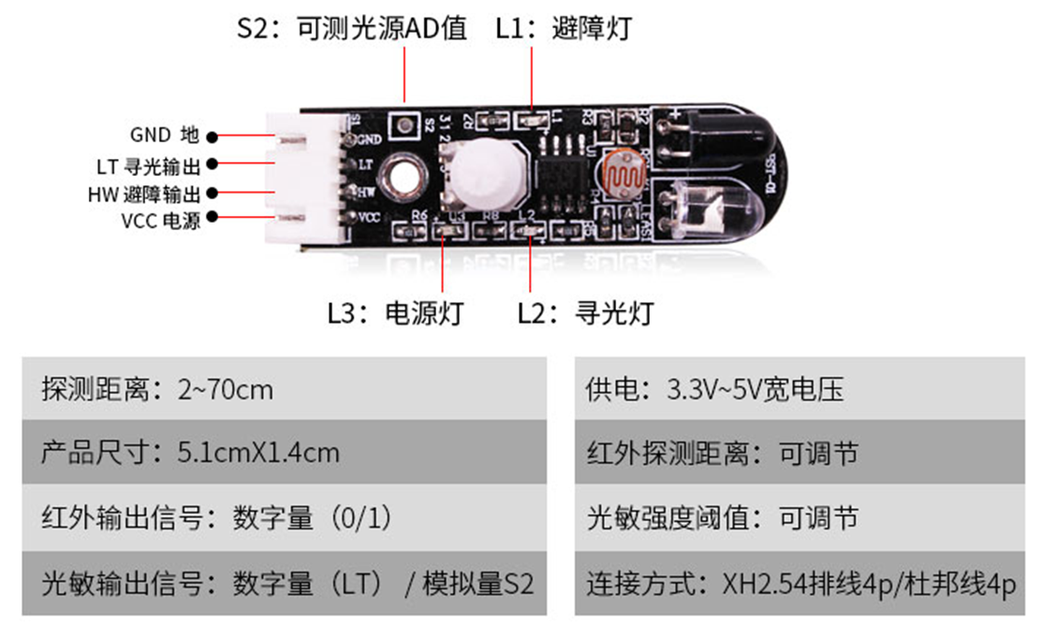
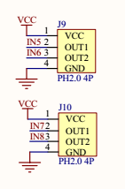
2. 主要模块及设计
2.4 红外避障模块
该传感器具有一对红外发射管与接收管，发射管发射一定频率的红外线在一定的范围内，如果没有障碍物，发射出去的红外线，会因传播的距离越来越远而逐渐减弱，最后消失。如果前方有障碍物，红外线反射回来后会被接收管所接收。我们通过检测相关引脚的电平状态，让小车做出相应的动作。

Slide 11
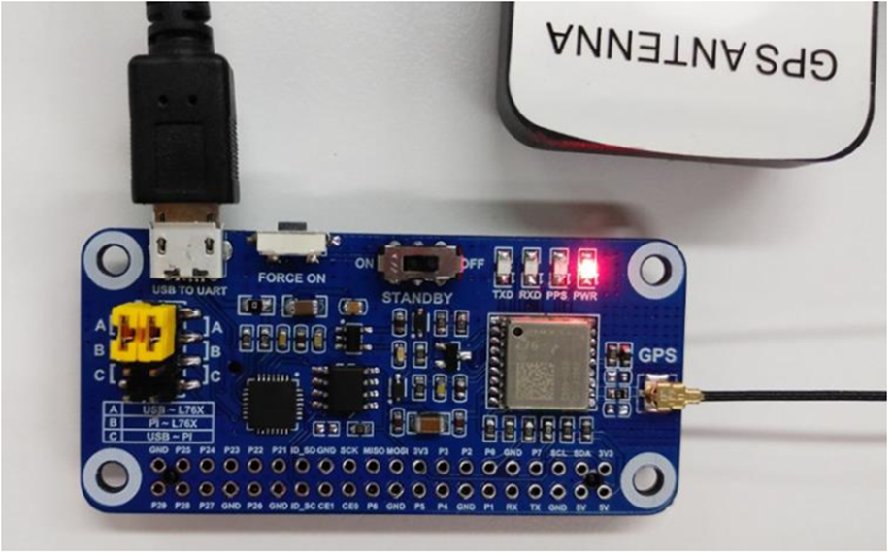
2. 主要模块及设计
2.5 GPS模块
串口调试：
模块的串口选择到A（黄色跳冒），通过USB口与L76X进行通信。
连接接天线，插上USB线，再连接到电脑。如图所示。连接之后，电源指示灯（PWR）长亮。
将天线的另一端放到可以看的到天的地方。
等待 1S 左右， TXD 指示灯开始闪烁，表明有数据传输

Slide 12
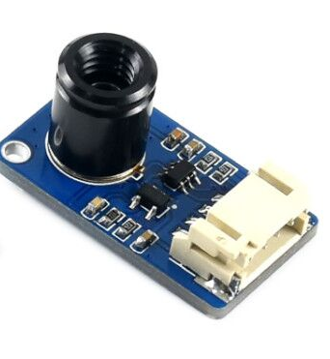
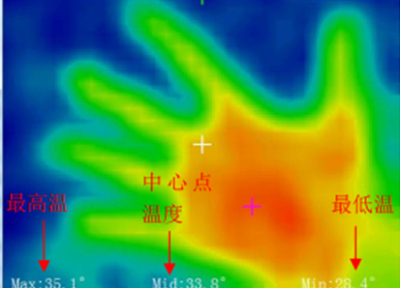
2. 主要模块及设计
2.6 红外热成像模块
串口驱动为JM_MLX90640X_M，具体调试步骤如下：

Slide 13
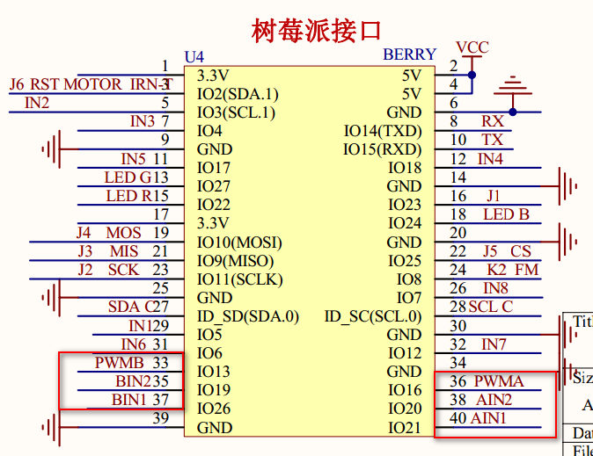
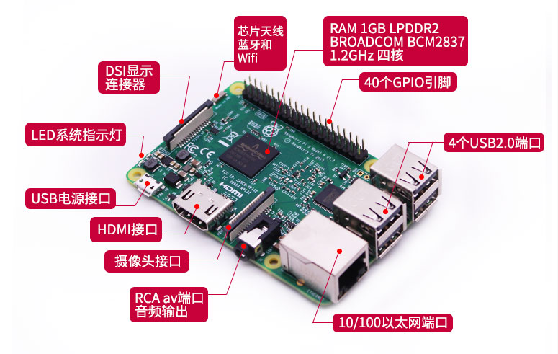
2. 主要模块及设计
2.7 树莓派主控板

Slide 14
2. 主要模块及设计
2.8 零部件型号规格
零部件型号规格表
零部件 |  | 数量 | 型号 | 规格 | 材料
控制系统 | 树莓派 | 1 | 树莓派4B+ | 16GB
 | 树莓派散热器 | 1 |  |  | 铜
 | 扩展板 | 1 | BST-4WD | v4.0
 | 蓝牙模块 | 1 | zs-040 | 4.0
 | 电池 | 2 | PR12 | 12V | 锂电池
车体结构 | 铝合金车底板 | 1 |  |  | 铝合金
 | 车体上层扩展板 | 1 |  |  | 亚克力板
 | 轮胎 | 4 |  |  | 橡胶
 | 直流减速电机 | 4 | GM12-N20VA
 | 电机固定支架 | 4 |  |  | 碳钢
 | 螺丝螺母 | N | M3/M2.5/M2 | 6/8/10mm | 铜、碳钢
 | 车体外壳 | 1 |  |  | 亚克力板
外设部件 | 防火涂层 |  |  |  | 防火硅胶涂料
 | 云台 | 2 |  |  | 亚克力板
 | 电机风扇 | 1 |  |  | 塑料
 | 广角摄像机 | 1 | ZEROWH | 500W像素
 | 舵机 | 3 | TS-90A | 9g
 | 蜂鸣器 | 1 | YB-MVR02 | ver1.0
传感器 | 超声波避障模块 | 1 | ultraseonic | 500cm
 | GPS模块 | 1 | L76X GPS HAT | <2.5mCEP
 | 烟雾传感器 | 1 | MQ-2
 | 火焰传感器 | 4 | sensor-serious
 | 红外测温点阵传感器 | 1 | JM_MLX90640_M | 32x24

Slide 15
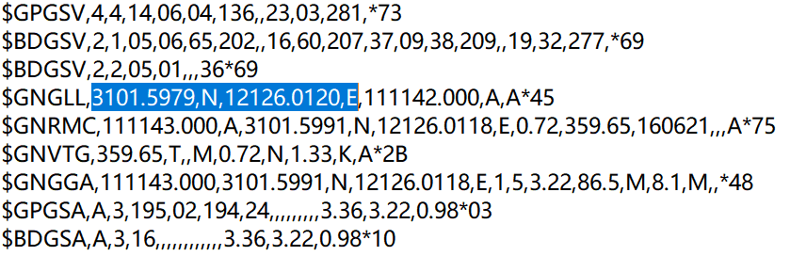
3. 核心功能的调试
3.1 定位功能的实现
GPS模块在PC端输出的原始内容
原始数据表示的意义
$GNGLL
<1>3101.5979 纬度，度分格式（前导位数不足则补0） <2>N 北纬或南纬 <3>12126.0120 经度，度分格式（前导位数不足则补0） <4>E 东经或西经 <5>1111142.000 UTC时间，hhmmss.sss格式 <6>A 状态，A=定位，V=未定位 <7>A 模式指示，A－自动模式；D－差分模式；E－估算（航位推算）模式；M－手动输入模式；S－模拟器模式 <8>45 校验值

Slide 16
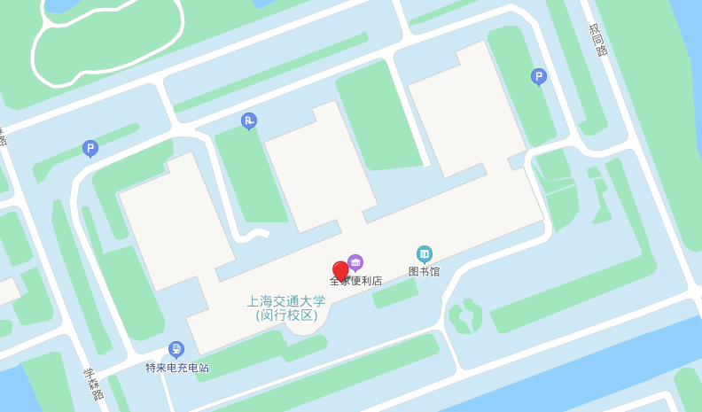
3. 核心功能的调试
3.1 定位功能的实现
经纬度转换公式
1. N（北纬） 3101.5979 （1） 3101.5979 ÷ 100 = 31.015979（取整）= 31 （2） 015979 ÷ 60 = 0266.3 得到以度形式的纬度坐标为 N 31.02663° 2. E（东经） 12126.0120 （1） 12126.0120 ÷100 = 121.260120 （取整）= 121 （2） 260120÷60 = 4335.3 得到以度形式的经度坐标为 E 121.43353°
所在地
定位点
GPS定位结果和实际对比，基本一致

Slide 17
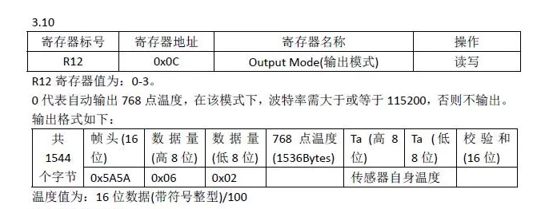
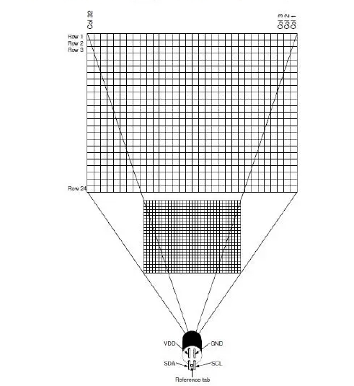
3. 核心功能的调试
3.2 红外热成像火源识别
读取768点温度数据
将温度数据转换为灰度图
滤波降噪
形态学膨胀与腐蚀
图形二值化
记录热源中心点位置

Slide 18
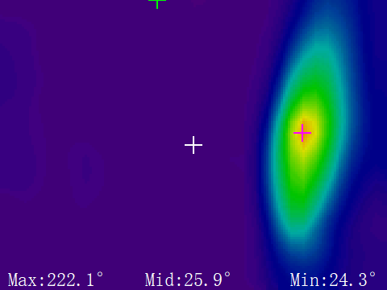
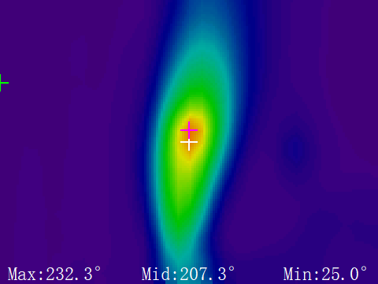
3. 核心功能的调试
3.2 红外热成像火源识别
1. 红外热成像摄像头随舵机旋转，查找多点火源（热源）
2. 摄像头舵机转向，将火源对准热成像的中心位置
3. 调整小车运动方向，同时保证热成像摄像头对准热源中心

Slide 19
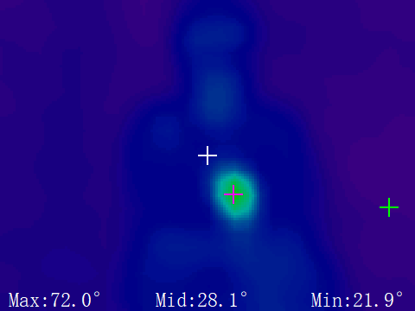
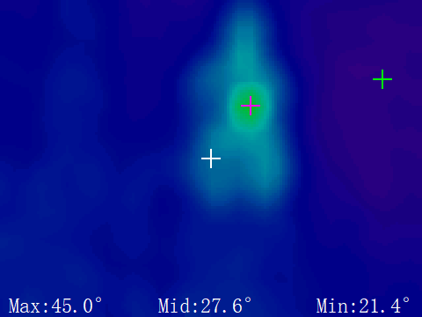
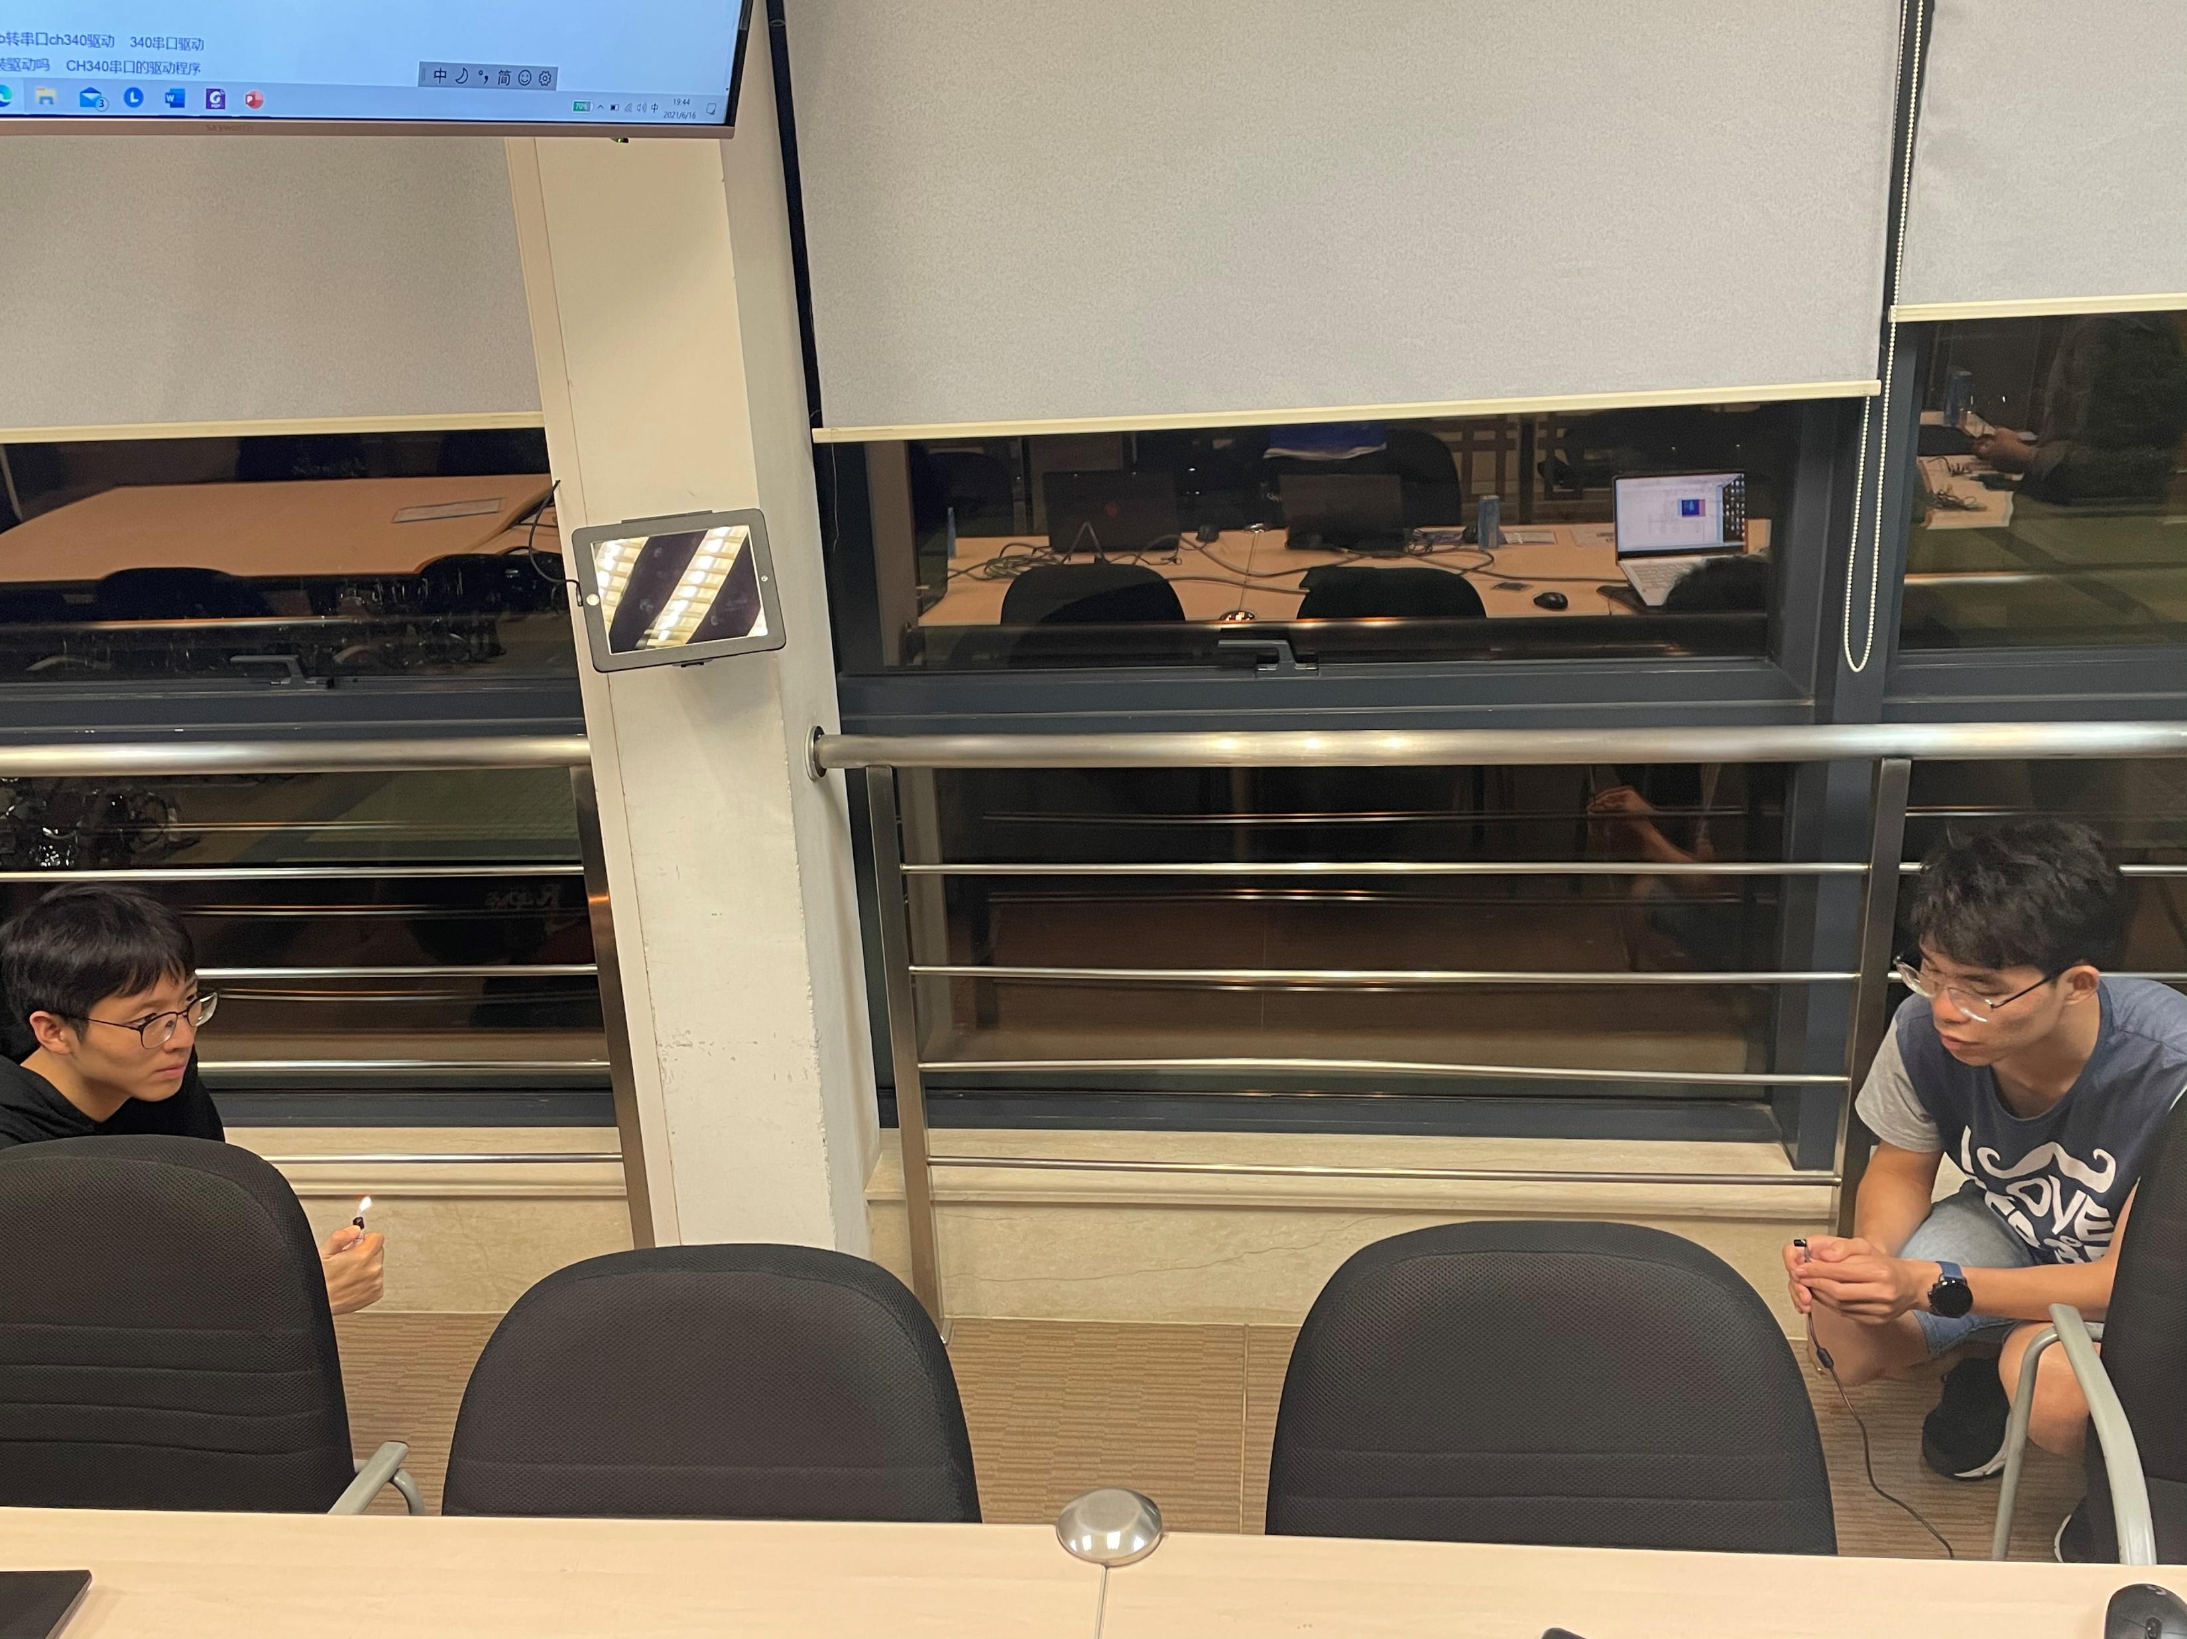
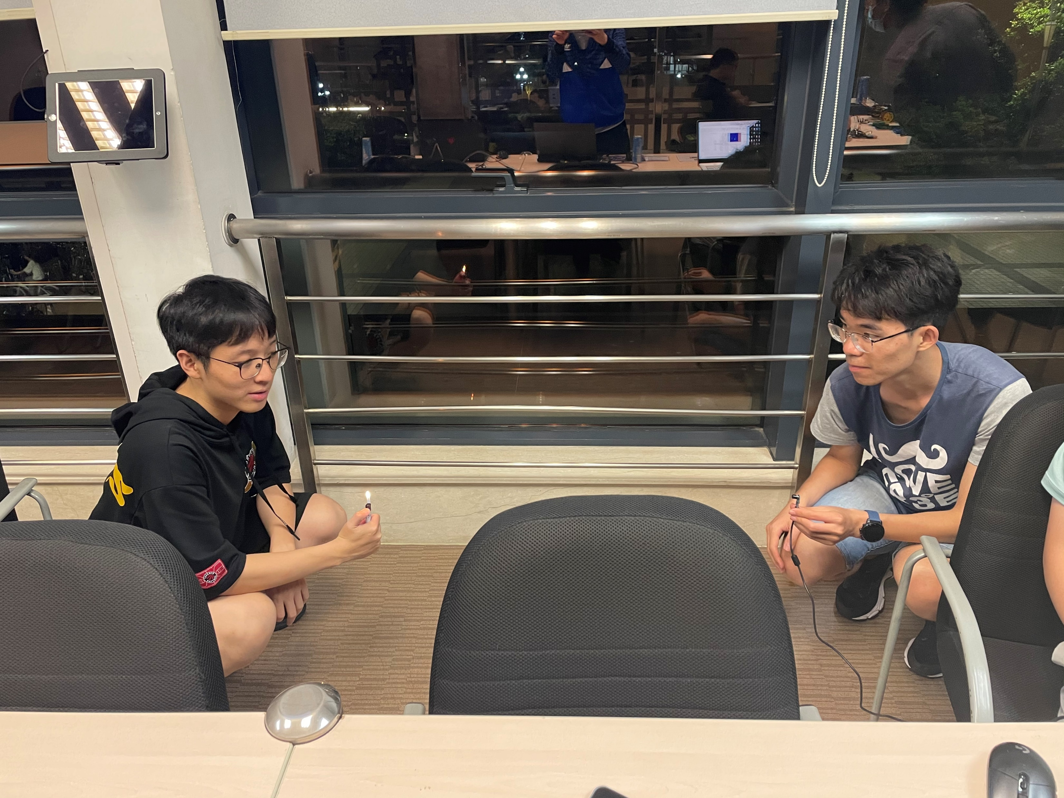
3. 核心功能的调试
3.2 红外热成像火源识别
4. 高于环境温度一定值的点暂定为火源，随着距离接近，中心温度上升，判断为火源，反之，标定其不为火源。

Slide 20
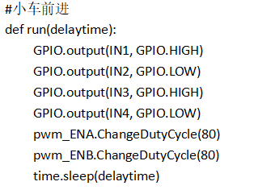
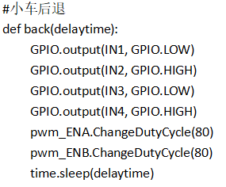
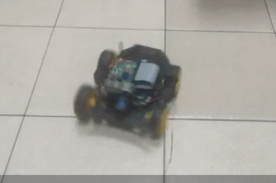
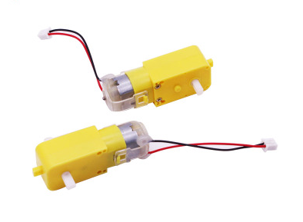
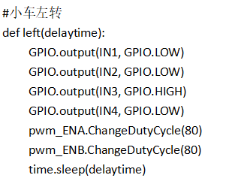
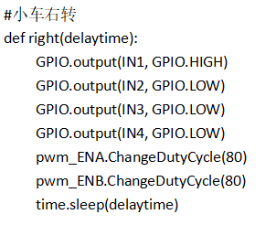
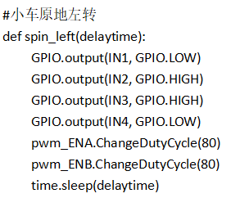
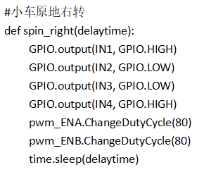
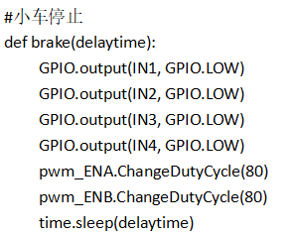
4. 主要的算法实现
4.1 车辆运动系统
对于4路直流减速电机的控制，采用的是TB6612FNG驱动芯片来驱动电机。
通过控制驱动芯片的AIN1,AIN2,BIN1,BIN2,PWMA,PWMB的电平高低来控制电机的正转，反转，停止。
进而通过控制PWMA,PWMB在0-255之间控制小车的速度。一路PWM控制小车一侧电机的速度。

Slide 21
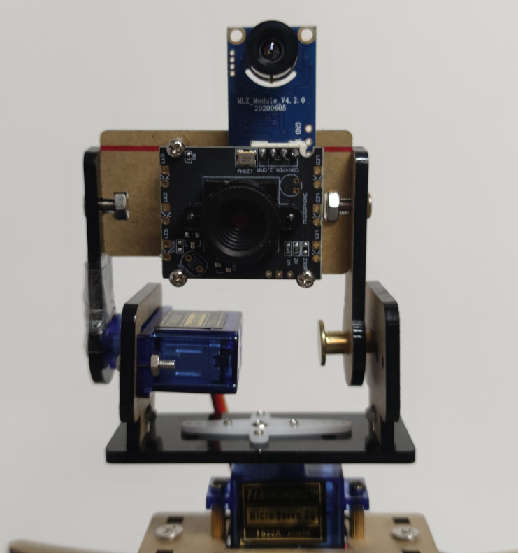
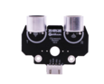
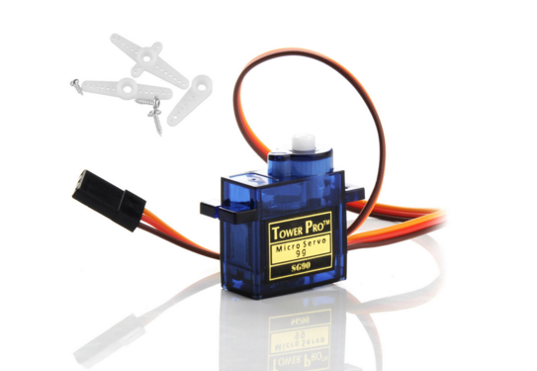
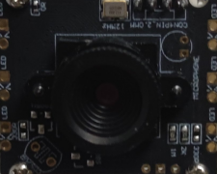
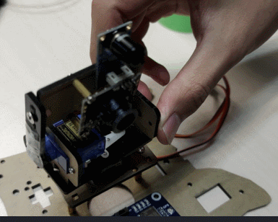
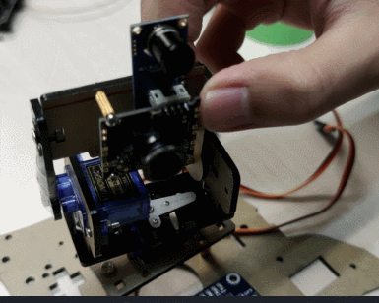
4. 主要的算法实现
4.2 红外摄像头云台
小车上的舵机有三个，摄像头云台左右转向舵机，上下转向舵机，超声波云台左右转向舵机。
舵机驱动范围是0-180°。
舵机的控制：一般需要一个20ms左右的时基脉冲，该脉冲的高电平部分一般为0.5ms-2.5ms范围内的角度控制脉冲部分。本次实验的采用的舵机是180度伺服，控制关系如下：
0.5ms-----------------0度
1.0ms-----------------45度
1.5ms-----------------90度
2.0ms-----------------135度
2.5ms-----------------180度

Slide 22
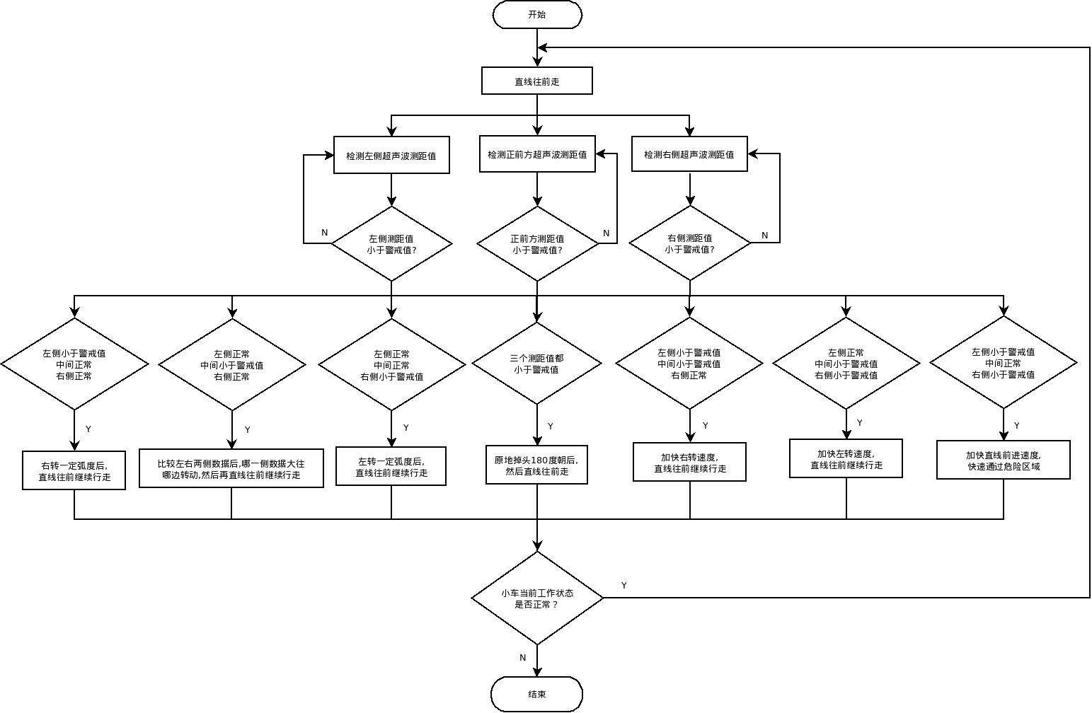

4. 主要的算法实现
4.3 超声波云台避障

Slide 23


4. 主要的算法实现
4.4 寻源标定火源

Slide 24
5. 预算分工及计划
5.1 项目预算
已购清单（1840元）：
小车运动系统及超声波传感器：486.29
红外测温点阵传感器：410
GPS模块：171
树莓派控制系统：771.5
未购预算（3000元）：
车辆运动系统改进（1000）
车体强化与改进（1000）
其他加工费（1000）

Slide 25

5. 预算分工及计划
5.2 时间计划

Slide 26
5. 预算分工及计划
5.3 人员分工

Slide 27
感谢倾听
请批评指正
第五组
吴星泽、徐力、王世年、焦光磊、衣峰
2021-06-17

